Slide 1
Psihičke posledice internet nasilja
DR MILENA TASIĆ

Slide 2
ŠTA JE INTERNET NASILJE?
… KAKO GA PREPOZNATI I ŠTA UČINITI…

Slide 3
POD INTERNET NASILJEm PODRAZUMEVAMO:
SLANJE UVREDLJIVIH PORUKA.
HAKOVANJE TUDJEG NALOGA.
DELJENJE SLIKA BEZ PRISTANKA OSOBE NA NJOJ.

Slide 4
Pod inernet nasiljem podrazumevamo
PROSLEDJIVANJE TUDJIH OBNAŽENIH (GOLIH) FOTOGRAFIJA.
PISANJE ZLONAMERNIH KOMENTARA
PRAVLJENJE LAŽNIH PROFILA RADI ISMEVANJA NEKE OSOBE

Slide 5
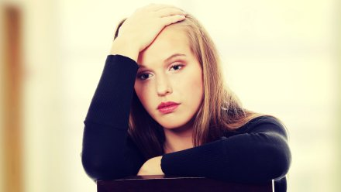
POSLEDICE:
*PROMENA PONAŠANJA
*GUBITAK APETITA
*POREMEĆAJ SNA
*SLABLJENJE USPEHA U ŠKOLI I VANNASTAVNIM AKTIVNOSTIMA

Slide 6
PROMENA PONAŠANJA
* ČESTO PLAKANJE, OSEĆAJ BESKRAJNE TUGE I BESPOMOĆNOSTI
* POVLAČENJE U SEBE, IZBEGAVANJE RAZGOVORA SA PORODICOM I PRIJATELJIMA
POVLAČENJE IZ DRUŠTVA, OSEĆAJ DA VAS SVI OGOVARAJU, DA SE IZA LEĐA PODSMEVAJU
NERVOZA
OSLABLJENA PAŽNJA

Slide 7
Gubitak apetita
* OMILJENA HRANA NEMA VIŠE ISTI UKUS
* ZALOGAJI KAO DA ZASTAJU U GRLU
* PRESKAČU SE OBROCI

Slide 8
POREMEĆAJ SNA
TEŠKO USPAVLJIVANJE
LAKO BUĐENJE
STALNI OSEĆAJ UMORA

Slide 9
NEDOSTATAK MOTIVA ZA USPEH
PRENAGLAŠEN STRAH OD NEUSPEHA KOJI JE PRIKRIVEN
SLABIJI USPEH U ŠKOLI
SLABIJI REZULTATI U SPORTU
NEDOSTATAK UMETNIČKE INSPIRACIJE I PROBLEM U IZRAZAVANJU

Slide 10
DA LI poznajete NEKog takvog?

Slide 11
Da li si možda I ti:
ŽRTVA ?
INTERNET NASILNIK ?

Slide 12
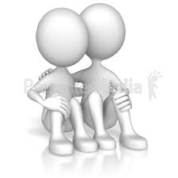
ŠTA MOŽEŠ UČINITI DA POMOGNEŠ SEBI ILI DRUGOM ?
MNOGO TOGA…

Slide 13
RECI DA IMAŠ PROBLEM- TO NIJE UVEK LAKO, ALI POMAŽE
PRIJATELJU- MOŽDA IMA SLIČAN PROBLEM I MOŽE TI POMOĆI;
RODITELJIMA- ONI TE NEIZMERNO VOLE I POMOĆI ĆE TI;
NASTAVNIKU- ON RAZUME DECU JER SA NJIMA RADI I POMOĆI ĆE TI;
ŠKOLSKOM PSIHOLOGU- ON ZNA KAKO SE OSEĆAŠ I IMA NAČIN DA TI POMOGNE;
LEKARU- I ON ZNA KAKO DA POMOGNE…

Slide 14
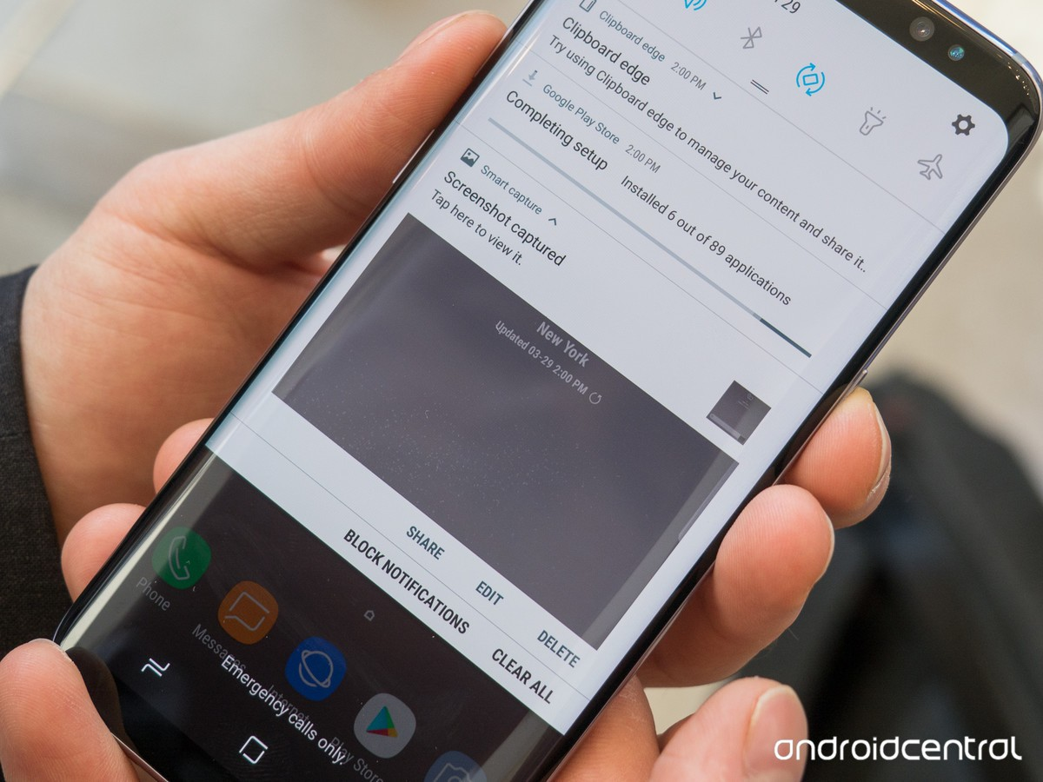
IAKO TO MOŽE BITI BOLNO:
SAČUVAJ SVE PORUKE, SLIKE I KLIPOVE - TO JE DRAGOCEN DOKAZNI MATERIJAL;

Slide 15
TEŠKO JE SVE SHVATITI ALI…
…ZAPAMTI DA OVAKVA SITUACIJA NIJE TVOJA KRIVICA I DA JE NORMALNO DA BUDEŠ ZBUNJEN.
… DA NISI JEDINI KOME SE TO DEŠAVA.
…UVEK ZNAJ DA POSTOJE LJUDI KOJIMA JE POSAO DA SE BORE PROTIV NASILNIKA.
…DA POSTOJI REŠENJE TVOG PROBLEMA.

Slide 16
AKO ZNAŠ NEKOGA KO IMA PROBLEM- NEMOJ ĆUTATI,RECI:
SVOJIM RODITELJIMA;
NASTAVNIKU;
ŠKOLSKOM PSIHOLOGU;
NE ŠIRI MEĐU ZAJEDNIČKOM DRUGOVIMA SENZACIONALNE VESTI KAKO POZNAJEŠ NEKOG KO JE ŽRTVA, AKO ŽELIŠ POMOĆI - OBRATI SE ODRASLIMA;

Slide 17
JER POSTOJI NAČIN DA SE INTERNET NASILJE BRZO I USPEŠNO PREKINE !!!

Slide 18
NE ZABORAVI DA JE NASILJE KAŽNJIVO

Slide 19
NE ZABORAVI DA JE TVOJ PROBLEM REŠIV

Slide 20
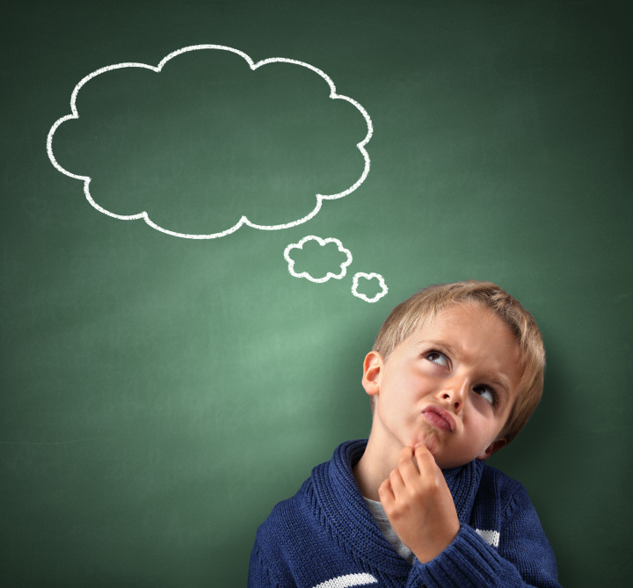
SA PROBLEMIMA JE UVEK OVAKO:
ŠTO PRE PRIZNATE SEBI DA IMATE PROBLEM- MANJE ĆETE SE UVALJIVATI U ISTI;
ŠTO PRE PRIZNATE DRUGIMA DA IMATE PROBLEM- PRE ĆE VAM POMOĆI;

Slide 21
UČINITE SVE DA DO INTERNET NASILJA NE DOĐE
PRONAĐITE KNJIGE U BIBLIOTECI ILI KNJIŽARI KOJE ĆE VAM UKAZATI NA OPASNOSTI KOJE VREBAJU SA INTERNETA I DRUŠTVENIH MREŽA;

Slide 22
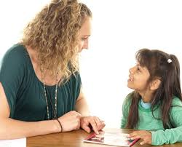
Učinite sve da do internet nasilja ne dođe
RAZGOVARAJTE O SVEMU, BEZ STIDA, SA SVOJIM RODITELJIMA;

Slide 23
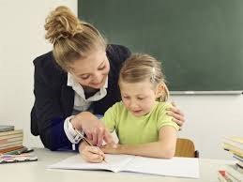
Učinite sve da do internet nasilja ne dođe
PITAJTE ZA SAVET SVOJE NASTAVNIKE;

Slide 24
Učinite sve da do internet nasilja ne dođe
PAŽLJIVO RAZMISLITE PRE NEGO ŠTO NEŠTO POSTAVITE NA INTERNET I DRUŠTVENE MREŽE- SVE STO PODELITE POSTAJE JAVNO I PODLOŽNO ZLOUPOTREBI.

Slide 25
HVALA SVIMA NA PAŽNJI

Slide 26
IMA LI PITANJA?

